Slide 1

Kultura INKŮ

Slide 2
Anotace
Dějepis – Kultura v dějinách
Šablona: III/2
Pořadové číslo: 1.18
Autor: Mgr. Blažková Soňa
Škola: ZŠ Choltice
Klíčová slova: Peru, Bolívie, Ekvádor, Chille, Kolumbie, Cuzco, Titikaka, kečuánský jazyk,
Kipu, Machu Picchu
Třída : dějepis 7 Datum: 11.6.2012

Slide 3
Metodický návod:
1)titulní stránka
2) anotace
3) metodický návod
4) historie národa
5) říše Inků – mapa
6) ze života Inků
7) Kipu
8) bavlník
9) lama
10) alpaka
11) náboženství
12) dobytí říše Španěly
13) Machu Picchu
14) Cuzco – současnost
15) kladení kamenů k sobě
16) otázky pro zopakování
17) zdroje

Slide 4
Historie národa
Příslušníci staré kultury Peru
Největší stát starověké Jižní Ameriky- na území dnešních států – Peru, Bolívie, Ekvádor, Chille a Kolumbie
Od r. 1250 žijí v okolí města – Cuzco
„pupek světa“
Dobyvačná tažení v oblasti Titicaca a jihovýchodně až po řeku Maule v Chile
Mluvili kečuánským jazykem
Incká říše kečuánsky TAHUANTINSUYO
„Čtyři země“

Slide 5
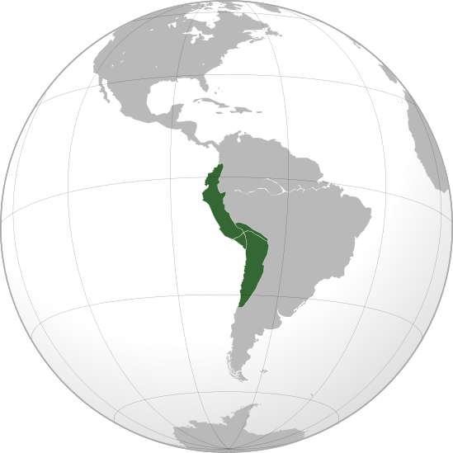
Říše InKŮ

Slide 6
Ze života Inků
Intenzívní zemědělství – zavodňovací systémy
Domestikace lamy, alpaky, psa, morčete, kachny
Trojí dělení půdy- mezi vládu, kněží a lid
Pěstovali kukuřici, merlík, fazole, tykve, rajčata, arašídy, papriky, melouny, bavlnu,
Na rozdíl od Mayů a Aztéků – hlavní zdroj potravy = brambory
Byli první ,kdo mrazí potraviny
Zpracování kovů-zlato, stříbro
Zpracování textilu-bavlna, vlna
Kamenictví – spojují kamenné bloky na sucho
Početní systém - KIPU

Slide 7
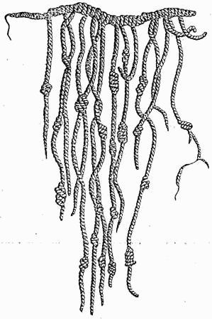
KIPU – uzlové písmo Inků
Nejde pouze o uzly ,ale je rozdíl mezi spřádáním šňůr a jejich zbarvení

Slide 8
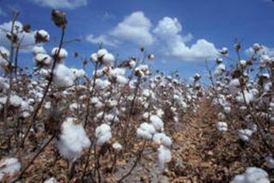
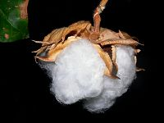
bavlna

Slide 9
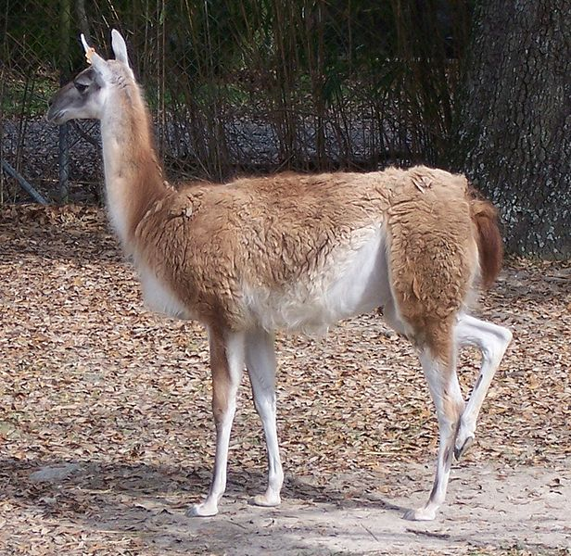
Lama

Slide 10
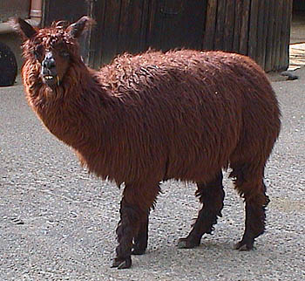
Alpaka

Slide 11
Náboženství
Vládce a hlavní božstvo – Sapa Inka
- potomek slunečního boha Intiho
Deformovali hlavičky novorozenců do kuželovitého tvaru
Lékařství – složité operace mozku
Uctívali kokové lístky – utišují hlad a bolest,
- anestetikum při operacích

Slide 12
Dobytí říše Španělskem
Na vrcholu po dobytí Španěly - 16. století
Snaha Španělů dobýt říši – pomáhala epidemie neštovic – je to trest boha proti pohanským rituálům původního inckého obyvatelstva
Dobyl Francisco Pizarro se 180 muži, 27 koňmi,
a 1 kanónem
Název dobyté říše Nová Kastilie
Poslední vládce Túpac Amaru popraven 1572 = konec říše Inků
Na dobytém území pomohlo k zániku civilizace Inků řada epidemií – neštovice, tyfus, chřipka s neštovicemi, záškrt, spalničky

Slide 13
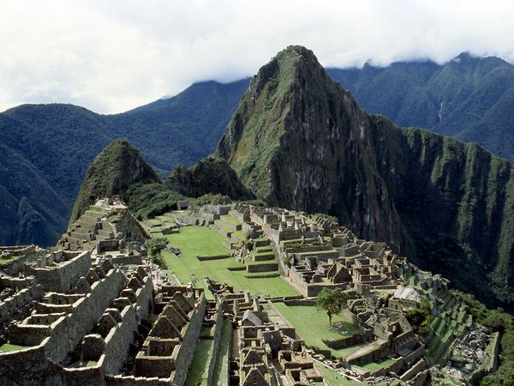
Machu Picchu

Slide 14
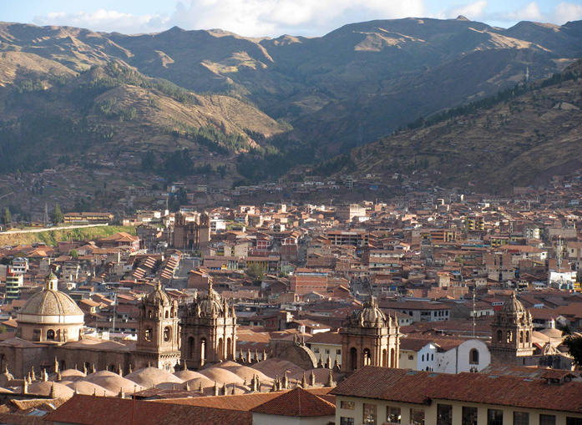
Cuzco - současnost

Slide 15
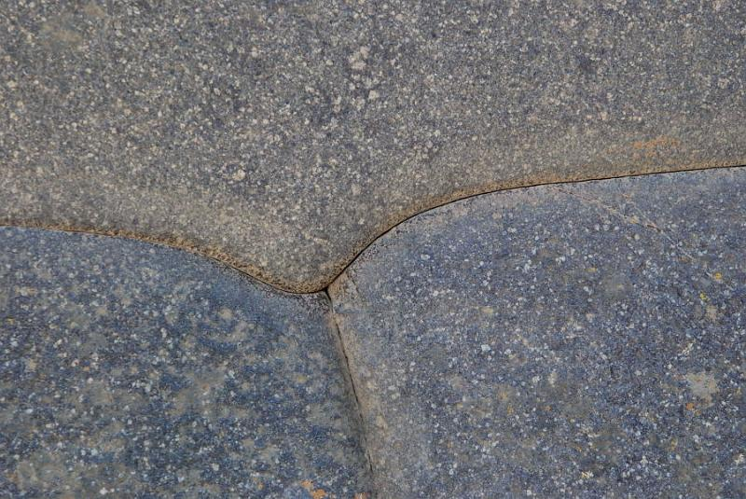
Přesnost kladení kamenů k sobě

Slide 16
Otázky pro opakování
1) Co víš o historii Inků?
2) Víš co to ke KIPU?
3) Čím se Inkové živili?
4) Která zvířata chovali?
5) Jak bys charakterizoval náboženství Inků?
6) Který národ dobyl říši Inků a kdy zanikla?

Slide 17
Zdroje
http://cs.wikipedia.org/wiki/Soubor:Quipu.png
http://www.advart.net/fotky/2008-09-Bolivie-Peru/index.php?slide=prev-01520+P9060541.JPG&f=next
http://cs.wikipedia.org/wiki/Soubor:Tawantinsuyu_%28orthographic_projection%29.svg
http://cs.wikipedia.org/wiki/Soubor:Lama_guanicoe_2005-02-13.jpeg
http://www.kinder-tierlexikon.de/a/alpaka.jpg
http://www.tkani.cz/bavlnik.jpg
http://botanika.wendys.cz/cherbar/prew/q28.jpg
http://science.nationalgeographic.com/science/archaeology/machu-picchu-mystery/
http://boyscoutsincatrail.com/Cuzco.html

